Slide 1
Η αγορά έργων τέχνης και οι στρατηγικές για την ανάπτυξη επενδυτικής και πολιτιστικής επιχειρηματικότητας ,στους κόλπους της πολιτιστικής οικονομίας στη σύγχρονη εποχή»
Μελέτη Περίπτωσης Οίκος Sotheby’s

Slide 2
Η κρίση ευνόησε την Αγορά τέχνης , ποιοι οι λόγοι που οδήγησαν σε αυτή τη διαπίστωση;
Μπορούμε να ορίσουμε κατά πόσο η Τέχνη ευνοήθηκε από την δημοφιλία και ανάπτυξη της αγοράς της ;
Η αγορά τέχνης αποτελεί περίπτωση μελέτης της Ιστορίας της Τέχνης η παράγοντα των κερδοσκοπικών τάσεων της οικονομίας;

Slide 3
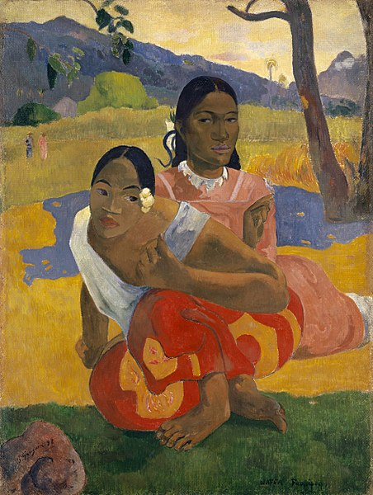
Το 2015 ο πίνακας «Πότε θα παντρευτείς;» («Nafea Faa Ipoipo?», 1892) του Πολ Γκογκέν έγινε ο πιο ακριβός που πωλήθηκε ποτέ. Ο ελβετός συλλέκτης Ρούντολφ Στέχελιν, πάλαι ποτέ στέλεχος των Sotheby’s στον οποίο ανήκε, τον πούλησε έναντι 300 εκατ. δολαρίων σε μουσείο του Κατάρ (Royal Family).

Slide 4
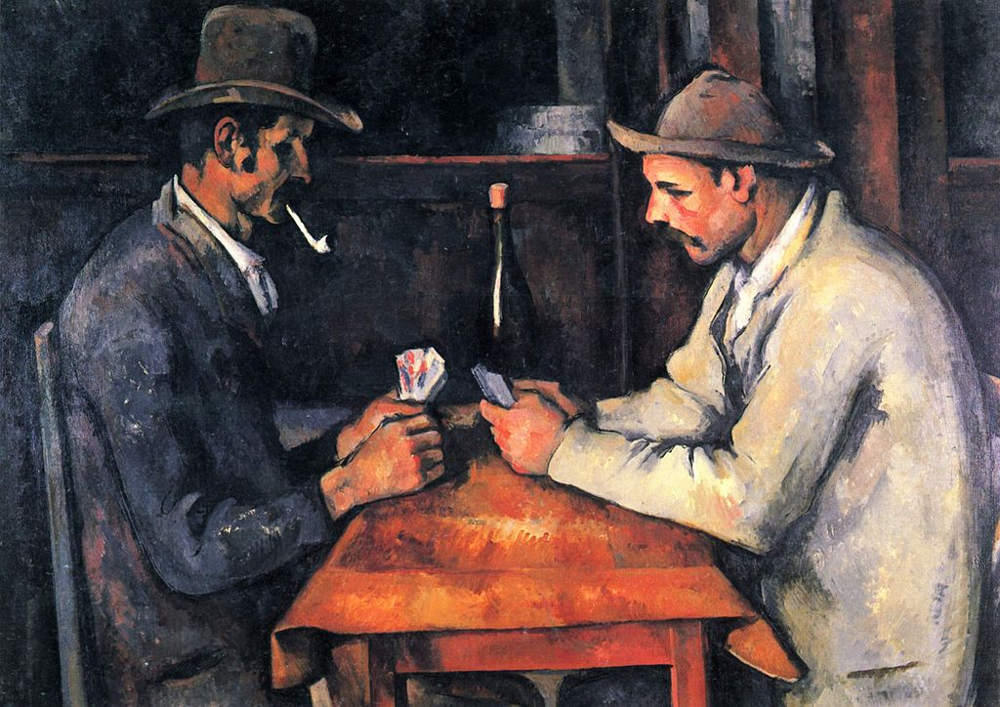
Οι χαρτοπαίκτες του Σεζαν, Το έργο είχε πωληθεί το 2011 έναντι 250 εκατ. δολαρίων, μια τιμή-ρεκόρ που διπλασίαζε το ποσό που είχε δοθεί ποτέ έως τότε για ένα έργο τέχνης. Αγοραστής η βασιλική οικογένεια του Κατάρ η οποία απέκτησε το έργο με τους δύο χωρικούς που παίζουν χαρτιά στην Εξ αν Προβάνς παροπλίζοντας με την προσφορά της όλους τους υποψήφιους μνηστήρες του πίνακα. Ο προηγούμενος ιδιοκτήτης του ήταν ο εφοπλιστής Γιώργος Εμπειρίκος, ο οποίος λίγο προτού πεθάνει, το 2011, άρχισε να συζητάει την πώλησή του.

Slide 5
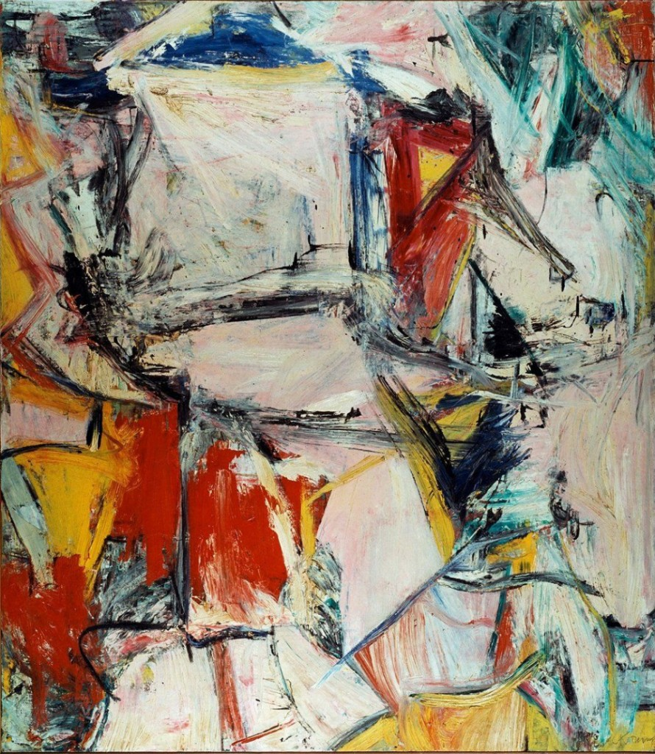

Slide 6
Ο Βίλεμ Ντε Κούνινγκ, γεννημένος το 1904, ήταν Ολλανδοαμερικανός ζωγράφος, ηγετική μορφή του αφηρημένου εξπρεσιονισμού.
Όταν ήταν μόλις πέντε ετών η μητέρα του –μία δυναμική γκαρσόνα- χώρισε τον πατέρα του, γεγονός που υπήρξε η αφορμή για τις διάφορες ψυχαναλυτικές ερμηνείες των περίφημων Γυναικών που ζωγράφισε και που τον έκαναν διάσημο.
Υπήρξε ένας από τους κυριότερους εκπροσώπους του αφηρημένου εξπρεσιονισμού, χωρίς ποτέ να φτάσει στις αφαιρετικές αιχμές του Πόλοκ.
Ο πίνακάς του «Interchange» πωλήθηκε τον Σεπτέμβριο του 2015, έναντι 300 εκατομμυρίων δολαρίων.

Slide 7
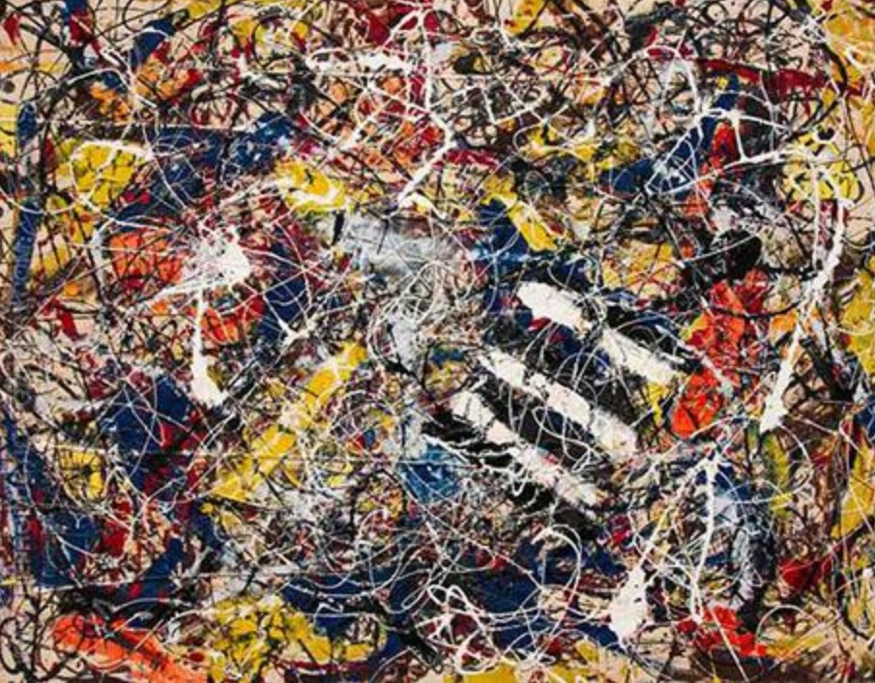

Slide 8
Ο Τζάκσον Πόλοκ κέρδισε τον τίτλο του ιδρυτή του πρώτου αμερικάνικου καλλιτεχνικού κινήματος, του αφηρημένου εξπρεσιονισμού.
Το κοινό λάτρεψε τον ανατρεπτικό καλλιτέχνη και ενθουσιάστηκε με την ιδέα μιας τέχνης που δεν είχε καμία σχέση με την Ευρώπη.
Ο πίνακάς του «Number 17A» πωλήθηκε το Σεπτέμβριο του 2015, έναντι 200 εκατομμυρίων δολαρίων, μπαίνοντας σε ιδιωτική συλλογή έργων τέχνης.

Slide 9
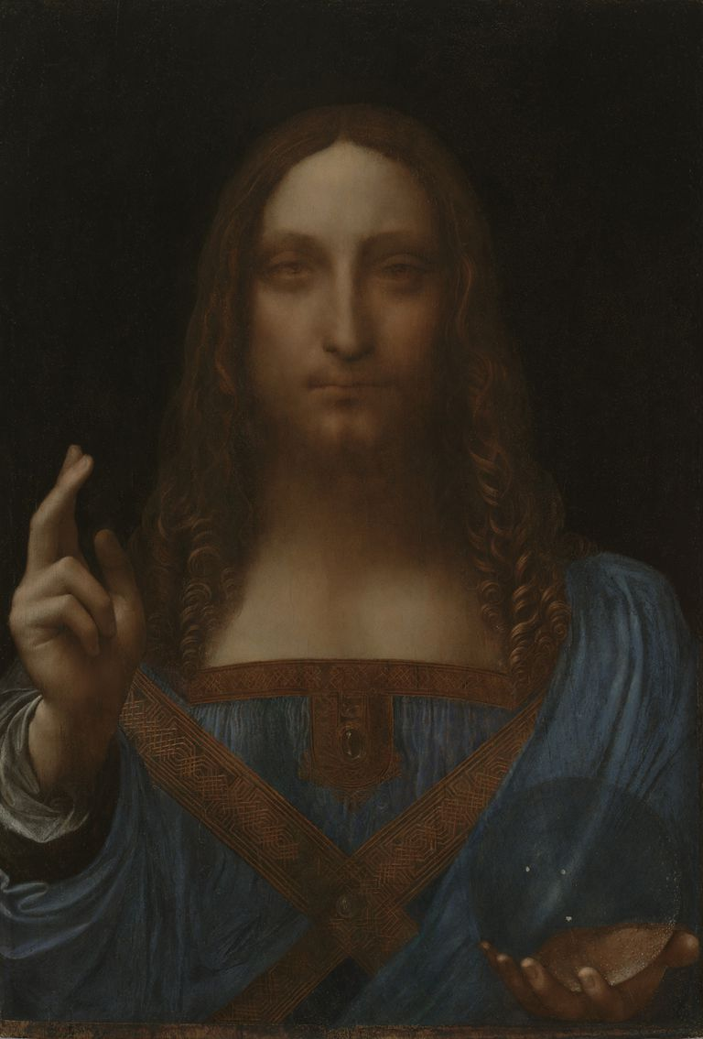
Λεονάρντο ντα Βίντσι «Salvator Mundi» — 450.3 εκ. δολάρια
Έναντι του ασύλληπτου ποσού των 450.3 εκατομμυρίων δολαρίων ο πίνακας του Λεονάρντο ντα Βίντσι, «Salvator Mundi» (Σωτήρας του Κόσμου) πωλήθηκε το Νοέμβριο του 2017, μετά από μόλις δεκαεννέα λεπτά κατάθεσης προσφορών σε δημοπρασία του οίκου Christie’s στη Νέα Υόρκη.

Slide 10
Η ΑΓΟΡΑ ΤΕΧΝΗΣ ΜΕΣΑ ΑΠΟ ΤΗΝ ΙΣΤΟΡΙΑ ΤΗΣ ΤΕΧΝΗΣ
H τέχνη ως ανθρώπινη επινόηση, ο διαχρονικά εξελισσόμενος ρόλος του καλλιτέχνη και η κυκλικότητα ρόλων στον κόσμο της τέχνης.
Η αγορά τέχνης ως μέρος της Ιστορίας τέχνης και η εξελικτική πορείας της στον χρόνο.
Μαικήνες και Συλλέκτες, Η πατρωνία ως κινητήριος μοχλός της καλλιτεχνικής δραστηριότητας. Η αγορά τέχνης με αρχή την επιχειρηματικότητα του πνεύματος στη συγκρότηση ενός πολιτιστικού επιστεγάσματος που την καθιέρωσε σε αγοραστικό κεφάλαιο και έμβλημα στάτους.

Slide 11
Η ΣΗΜΕΡΙΝΗ ΠΡΑΓΜΑΤΙΚΟΤΗΤΑ ΣΤΗΝ ΑΓΟΡΑ ΤΕΧΝΗΣ.
Το Χρηματιστήριο της Τέχνης και ο Ρόλος των Οίκων Δημοπρασιών στη διαμόρφωση της οικονομικής και καλλιτεχνικής αξίας των έργων τέχνης.
  Το εξωτερικό περιβάλλον μετασχηματισμού της αγοράς τέχνης στη σύγχρονη εποχή.
  Η οικονομική Κρίση ως μοχλός μετασχηματισμού και παράγοντας αναζήτησης εναλλακτικών επενδύσεων. Η Αγορά τέχνης ως το τρίτο σκαλί της παγκόσμιας Οικονομίας.
  Η αγορά τέχνης μέσα από τους Οίκους Δημοπρασιών.

Slide 12
Η ΦΥΣΙΟΓΝΩΜΙΑ ΤΟΥ ΟΙΚΟΥ SOTHEBY’S
Η φυσιογνωμία και το προφίλ του Οίκου Sotheby’s στο μεταίχμιο αγοράς και τέχνης την περίοδο της οικονομικής κρίσης.
Η ανάδειξη της των έργων τέχνης ως Asset Class επενδύσεων, η βασική αρχή παρακίνησης του Οίκου Sotheby’s.
Η Ανατομία της Στρατηγικής του Οίκου Sotheby’s ,το παρασκήνιο των Οίκων πίσω από το χτύπημα του σφυριού Δημοπρασιών.
Η αγορά τέχνης στο μεταίχμιο ηδονιστικού αισθητηρίου και οικονομικής σκοπιμότητας

Slide 13
Η ΑΝΑΛΥΣΗ ΤΗΣ ΣΤΡΑΤΗΓΙΚΗΣ ΕΠΕΝΔΥΣΕΩΝ ΤΟΥ ΟΙΚΟΥ SOTHEBY’S
Ο Οίκος Sotheby’s ως ο καινοτόμος οίκος που επιβλήθηκε στο κλασικό περιβάλλον με στρατηγική την επένδυση.
Η επιρροή του Οίκου Sotheby’s στη διαμόρφωση της Σύγχρονη Τέχνης σε οικονομική υπεραξία.
Ο Ρόλος των Εγγυητικών, το κίνητρο της Ανωνυμίας, οι άνοδος των Ιδιωτικών συναλλαγών, και η μέθοδος Sotheby’s

Slide 14
Οι Εγγυητικές.
Οι Ιδιωτικές Πωλήσεις.
Το στοιχείο της Ανωνυμίας στις Δημοπρασίες.
Η Μέθοδος Sotheby’s.

Slide 15
Οι φοροελαφρύνσεις, φοροαπαλλαγές, η δυνατότητα απόκρυψης πλούτου σε τόπους με εξασφαλισμένη φοροαπαλλαγή, καθώς και η δυνατότητα νομιμοποίησης παράνομου πλούτου δημιουργούν την αντίληψη της τέχνης και των οίκων δημοπρασιών ως τα ιδανικά πεδία επένδυσης και κερδοσκοπίας (art as store of value stories).
Ο κόσμος της τέχνης ανοίγεται διάπλατα στους ιθύνοντες των hedge funds, των μεγάλων κερδοσκοπικών οίκων οι οποίοι με τη σειρά τους επιχειρούν πολλαπλασιάσουν μέσα από τα έργα τέχνης τα κέρδη τους εφαρμόζοντας πρακτικές που τους έκαναν πλούσιους στο Χρηματιστήριο Αξιών .
Η δυναμική αυτή στροφή στην αγορά τέχνης μετά την κρίση του 2008 δε θυμίζει το περιβάλλον οικονομικής εφορίας (των περασμένων δεκαετιών) αλλά αποτελεί προϊόν οικονομικής ανασφάλειας με την αγορά τέχνης να αναδεικνύεται σε περιουσιακό στοιχείο και κεφάλαιο μελλοντικής εκπλήρωσης.
Στη συνέχεια υπήρξε ένας από τους παράγοντες της οικονομικής κρίσης στην Ευρώπη

